Slide 1
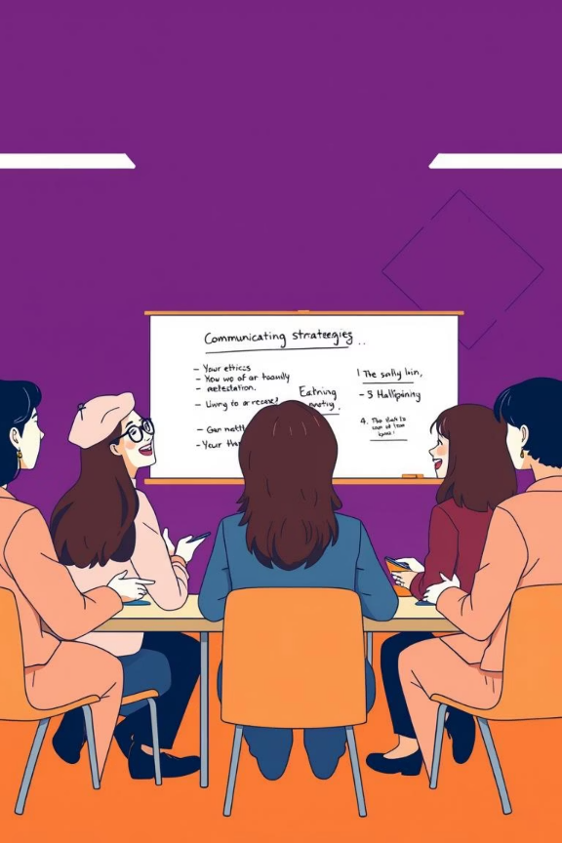
Семинар-практикум
«Этика общения в ДОУ: гармония взаимоотношений»

Slide 2
Недовольный
родитель
Конфликт между
детьми
Сложность в общении с коллегой

Slide 3
"Ваш ребенок сегодня опять подрался.
Вам нужно с ним поговорить"
Варианты перефразировки:
Сегодня во время игры возникла небольшая конфликтная ситуация между вашим ребенком и Максимом. Мы помогли им разобраться, но хотели бы, чтобы вы тоже поговорили с ним дома о том, как важно решать вопросы мирным путем
Во время прогулки у Максима произошел небольшой конфликт с другим ребенком, но воспитатели быстро помогли уладить ситуацию. Мы предлагаем вам обсудить дома, как правильно взаимодействовать с другими детьми в подобных ситуациях
Хочу сообщить, что во время игр у Максима произошла небольшая стычка с другим ребенком. Конфликт был разрешен воспитателями. Дома вы можете поговорить с вашим ребенком о том, как находить компромиссы

Slide 4
Мы заметили, что вы не интересуетесь
успехами вашего ребенка
Варианты перефразировки:
Нам очень важно, чтобы вы были в курсе успехов вашего ребенка. Пожалуйста, находите время для общения с воспитателями и ознакомления с информацией на стенде в группе
Мы хотели бы предложить вам активнее участвовать в жизни группы и интересоваться успехами вашего ребенка. Будем рады видеть вас на наших мероприятиях и консультациях
Мы ценим ваше участие в развитии Максима. Если у вас есть вопросы или предложения по поводу его успехов, пожалуйста, обращайтесь к нам. Будем рады сотрудничеству!

Slide 5

Ваш ребенок совсем не умеет себя вести!
Варианты перефразировки:
Максим иногда испытывает трудности с соблюдением правил поведения в группе. Мы работаем над этим и будем рады вашей поддержке дома
У Максима есть некоторые трудности в общении и взаимодействии с другими детьми. Мы сейчас активно работаем над развитием его социальных навыков. Хотели бы обсудить с вами, как вы можете помочь ему в этом дома
Мы помогаем Максиму учиться соблюдать правила и находить общий язык с другими детьми. Ваше участие и поддержка этого процесса дома будут очень полезны

Slide 6
Мне кажется, что вам все равно,
что происходит с вашим ребенком
Варианты перефразировки:
Понимаю, что у вас много дел, но очень важно, чтобы ваш ребенок чувствовал вашу поддержку. В детском саду мы всячески стараемся помочь ему, но ваше участие дома также необходимо. Может быть, вы смогли бы уделять ему хотя бы немного времени каждый вечер, чтобы поговорить о его дне?
Я очень хочу найти общий язык, чтобы наилучшим образом помогать вашему ребенку в детском саду. Может быть, у вас есть какие-то особые пожелания или просьбы, которые я могла бы учесть в своей работе?

Slide 7
Ключевые моменты при перефразировке:
Использовать "Я-сообщения"
говорить о своих чувствах и наблюдениях, а не обвинять родителя. (Например, "Я обеспокоена...", а не "Вы не заботитесь...")
Избегать оценочных суждений и обобщений
(Вместо "Ваш ребенок плохо себя ведет", сказать "Сегодня Максим несколько раз нарушил правила").
Быть конкретным
указывать на конкретные факты и события, а не делать общие заявления.
Предлагать сотрудничество
выражать готовность к совместному решению проблем и поиску взаимопонимания.
Быть эмпатичным
проявлять понимание и сочувствие к ситуации родителя.
Акцент на положительных моментах
даже в сложных ситуациях можно найти что-то положительное, чтобы это отметить (например, "Несмотря на конфликт, Максим быстро извинился и признал свою вину").

Slide 8
Правила золотого общения
Уважайте собеседника, даже если не согласны с его мнением.
Будьте внимательны к словам и тону, особенно в письменной коммуникации.
Не переходите на личности и избегайте оценочных суждений.
Помните о профессиональной этике и границах компетенции.
Ищите конструктивные решения и предлагайте свою помощь.
Соблюдайте конфиденциальность и не обсуждайте личные вопросы с посторонними.

